Slide 1
Community (Health) Nursing Chancen und Risken bei der Implementierung des Community Nursing in Österreich im internationalen Vergleich
Melitta Horak B.Sc M.Sc
Notes:
Ich darf Sie sehr herzlich begrüßen und freue mich sehr, heute hier bei dieser bedeutsamen Tagung sprechen zu dürfen.
Mein Thema sind Chancen und Risken bei der Implementierung – ein Thema, dass mich schon lange begleitet, da ich schon lange in der Beobachtung und Evaluierung dieser Thematik involviert bin.
Ich habe bei der Vorbereitung dieser Präsentation bewusst auf Studienergebnisse verzichtet, die die Bedeutung und Wirksamkeit aufzeigen, - solche Präsentationen gibt es schon genug, wir wissen, dass die Rolle bedeutsam ist – sondern ich möchte mich auf fachlich inhaltliche Aspekte beziehen, denn das was die Studien zeigen ist, dass darin die Herausforderung besteht – in der beruflichen Weiterentwicklung und auch in der Abbildung der Wirksamkeit von dem was Community Health Nursen/Pflegepersonen in der Primärversorgung tun…

Slide 2
Handlungsfeld von Community (Health) Nursing - Primärversorgungssektor
„[...] Versorgungsebene, welche allgemein zugängliche, integrierte, personenzentrierte und umfassende sowie familienorientierte und gemeindenahe Dienstleistungen der Gesundheitsversorgung bereitstellt.
[...] die Dienstleistungen werden in einer dauerhaften Partnerschaft mit den PatientInnen und LaienversorgerInnen/pflegerInnen unter Miteinbeziehung der Gegebenheiten in der Familie und lokalen Gemeinschaft umgesetzt.“
ExpertInnen-Komitee der europäischen Kommission(2014)
Notes:
Ja, genau – Pflegepersonen arbeiten als Community Health Nurse im sogenannten Primärversorgunssektor, eine Versorgungsebene, die das ExpertInnen-Komitee der europäischen Kommission als Versorgungsebenen darstellen, welche eine allgemein zugängliche….

Slide 3
Primary Health Care (WHO, 2018)
WHO Europe – Primary Health Care:
Primary health care is health care received in the community, usually from family doctors, community nurses, staff in local clinics or other health professionals.
(WHO Europe, 2018)
Notes:
Und sie sehen, die Gesundheitsversorgung wird in diesem Bereich in der Gemeinde, vor Ort erhalten…so wie die WHO es thematisiert, dort wo die Menschen leben, lieben und arbeiten… erhalten, normalerweise von Family Doctors, - sie sehen auch Ärzte und Ärztinnen haben hier eine Zusatzqualifikation, von Community Nurses, die ein fixer Bestandteil dieses Versorgungskonzeptes ist und von allen sonstigen Gesundheitsberufen, die noch involviert sind….

Slide 4
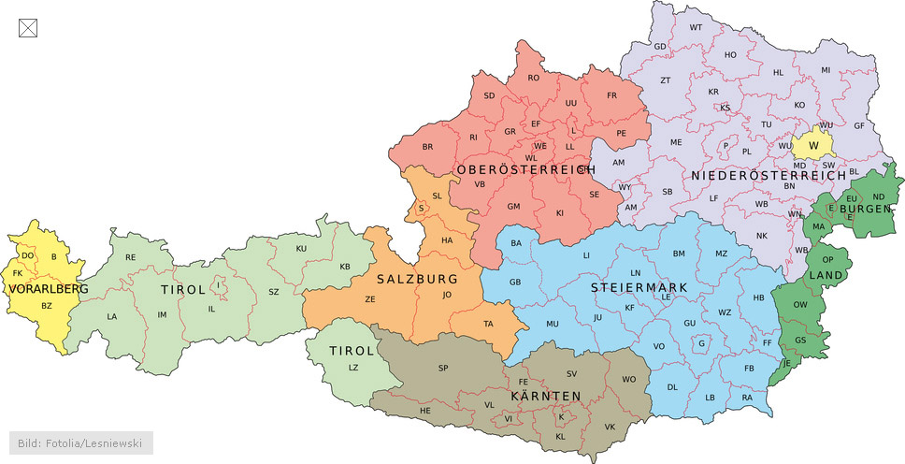
Community Nursing in Österreich – Herausforderungen und Chancen
Implementierung von Community Nursing in österreichischen Gemeinden
Notes:
Und wie ist die Situation in Österreich – seit 2021 sind hier ja eine Vielzahl an Community Nurses in den Gemeinden implementiert, - auf deren Umsetzungsgrad, ja Elisabeth Rappold und Alice Edtmayer noch eingehen werden….

Slide 5
Community (Health) Nursing in Österreich - Herausforderungen und Chancen
Gesundheitsversorgung in im Primärversorgungssektor in Österreich
PRIMARY MEDICAL CARE (Hoffmann 2021, in Horak & Haubitzer, 2021)
hausärztliches System zur gesundheitlichen Versorgung der Menschen in der Primärversorgung
Menschen gehen zur Ärztin/zum Arzt, wenn sie erkrankt sind
„Gesundheit ist nicht nur das Fehlen von Krankheit“
Gesundheit – ein sehr umfassender, subjektiver Begriff
Neutrale, universale Ansprechperson für alle gesundheitlichen Belange fehlt
Pflegepersonen werden als Krankenpflegepersonen – als „Assistenz“ der ärztlichen Berufe wahrgenommen – nicht als Gesundheits- und Krankenpflegepersonen
Notes:
Wir haben ein mehr oder weniger gut funktionierendes hausärztliches System zur gesundheitlichen Versorgung der Menschen – weiters siehe Folie

Slide 6
Community (Health) Nursing - Herausforderungen und Chancen
Erweitertes Rollen- und Gesundheitsverständnis einer Pflegeperson
GESUNDHEITSPFLEGEPERSON – nicht nur KRANKENPFLEGEPERSON
Diplomierte Gesundheits- und Krankenpflegeperson als neutrale, universale Ansprechperson
Traditionelles Rollen- und Gesundheitsverständnis nicht ausreichend

Slide 7
Paradigmenwechsel Primary Medical Care versus Primary Health Care (Sprenger, 2003, zitiert nach Starfield in Brunner 2013 adaptiert von Hoffmann, 2021)
Primary Medical Care - Fokus | Primary Health Care - Fokus
Krankheit | Gesundheit
Defizite | Ressourcen
Molekulare Strukturen | Biopsychosoziale Prozesse
Individuen | Individuen, Bevölkerungsgruppen
Maschine Mensch | Lebendes System Mensch
Reparatur, Kuration | Gesundheitsförderung, Prävention, Pflege, Rehabilitation, Kuration
Notes:
Generell im gesamten Gesundheitssystem benötigt es einen Paradigmenwechsel….

Slide 8
Community (Health) Nursing Pflegerische Handlungsfelder im Kontext von Public Health
Der Tätigkeitsbereich stellt den Bereich Prävention und Gesundheitsförderung in der Vordergrund
Pflegepersonen intervenieren dabei auf drei Ebenen:
Individual-level practice – Ebene des Individuums/der Familie
Fokus: Veränderungen von Wissen, Einstellungen, Überzeugungen und Verhaltensweisen in Zusammenhang mit der Gesundheit (Keller et al., 2010)
Community level practice – Ebene der Gemeinde/der Gemeinschaft
Fokus: Veränderungen von Normen, Einstellungen, Bewusstsein, Praktiken und Verhaltensweisen einer Gemeinschaft oder Gemeinde (Schaffer & Strohschein, 2019, S.14).
System level practice – Ebene der übergeordneten Systemen
Fokus: Veränderung von Organisationen, Richtlinien, Gesetze und Machtstrukturen – um zur Optimierung der Rahmenbedingungen rund um die Thematik Gesundheit beizutragen. (Schaffer & Strohschein, 2019, S.14).
Notes:
Gesundheits- und Krankenpflege stellen hier den Bereich der Prävention und Gesundheitsförderung in den Vordergrund….und interventieren auf 3 Ebenen um das WISSEN; die EINSTELLUNGEN; ÜBERZEUGUNGEN und VERHALTENSEBENEN auf individueller ebene in der Familie, die NORMEN; EINSTELLUNGEN; BEWUSSTSEIN, PRAKTIKEN und VERHALTENSWEISEN einer Gemeinschaft oder Gemeinde zu verändern….oder auf übergeordneter Ebene……etc siehe Folie…
Das bedeutet Pflegepersonen in Österreich müssen, ihr traditionelles Verständnis von Pflege reflektieren und erweiteren….

Slide 9
Modelle und Konzepte der Prävention und Gesundheitsförderung (Hurrelmann et. al, 2014)
Prävention
Risikofaktorenmodell
Pahogenetisches Gesundheitsverständnis
Fakus auf Vermeidung und Entstehung von Erkrankung
Gesundheitsförderung
Modelle und Konzepte wie Salutogenese, Resilienz, Empowerment etc
Solutogenetisches Gesundheitsverständnis
Fokus auf Förderung und Entstehung von Gesundheit
Vermeidungsstrategie
Förderungsstrategie

Slide 10
Modelle und Konzepte – Prävention und Gesundheitsförderung
Primärprävention Ziel: Gesunde sollen nicht erkranken
Sekundärprävention Ziel: akut Erkrankten, das Risiko einer Komplikation zu vermeiden
Tertiärprävention Ziel: chronisch Erkrankte/Palliativ – Lebenqualität - Wohlbefinden
Verhaltensprävention Ziel: das Verhalten zur Vermeidung von Erkrankung zu verändern
Verhältnisprävention Ziel: die Verhältnisse zu verändern, dass Menschen weniger erkranken (z.B gesunde Jause etc) (Hurrelmann et al. 2014)
„Mit Prävention ist die Erwartung verbunden, durch gezielte Maßnahmen die Krankheitslast in der Bevölkerung zu verringern. Dabei umfasst Prävention alle Aktivitäten, die mit dem Ziel durchgeführt werden, Erkrankungen zu vermeiden, zu verzögern oder weniger wahrscheinlich zu machen.“ (Robert Koch Institut, 2020)

Slide 11
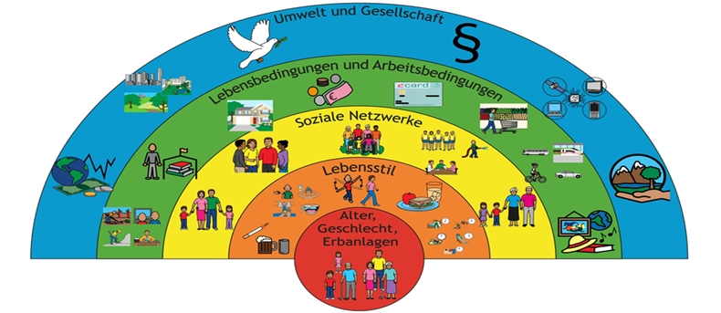
Gesundheitsförderung
Gesundheitsförderung zielt „auf einen Prozess, allen Menschen ein höheres Maß an Selbstbestimmung über ihre Gesundheit zu ermöglichen und sie damit zur Stärkung ihrer Gesundheit zu befähigen.“ (WHO, 1986)
Notes:
….gesundheitsfördernd tätig sein kann man auch beim „Feuerlöschen“ , da es es darum geht, Menschen zu mehr Selbstbestimmtheit zu verhelfen – egal in welcher Lebensituation sie sin…

Slide 12
Community Nursing - Herausforderungen und Chancen
Weiterentwicklung des Berufsfeldes der Pflege – verankert im GuKG § 12;
Entsprechendes Rollen- und Gesundheitsverständnis sowie Haltung einer Community Nurse
Eigenes Expert*innentum rückt in den Hintergrund
Professionelle Unterstützung und Begleitung von Menschen, die selbst als Expert*innen ihrer Lebenswelt, ihrer Wünsche, Bedürfnisse und Bedarfe wahrgenommen werden.
Befähigung von Individuen/Familien/Gemeinschaften, ausgehend von ihrem individuellen Erleben in Bezug auf Gesundheit
die eigenen Fähigkeiten, Ressourcen sowie Belastungen wahrzunehmen,
die eigenen Handlungsfähigkeit zur Verbesserung der Gesundheit zu stärken

Slide 13
Community Nursing - Herausforderungen und Chancen
Weiterentwicklung des Berufsfeldes der Pflege – verankert im GuKG §12; §14;
Pflegende Angehörige sind Expert*innen ihres Handlungsfeldes
Professionelle Unterstützung dort anbieten und leisten, wo es notwendig ist
familiensystemisches Verständnis
Familien- und Patient*innenedukation – Informationsvermittlung/Anleitung_Schulung/Beratung
Partnerschaftlicher Prozess der Befähigung und „Ermächtigung“ um die individuelle Situation wieder bestmöglich bewältigen zu können
Ziel: Erhöhung der Gesundheitskompetenz der Menschen in den Gemeinden

Slide 14
Gesundheitsförderung - Salutogenese
Stärkung des Kohärenzgefühls
Verstehbarkeit
Bewältigbarkeit
Sinnhaftigkeit

Slide 15
Bedeutung der salutogenetischen Gesundheitsverständnisses
Gegebenheiten in der Region/Gemeinde/im österreichischen Gesundheitssystem | Individuen/Familie | DGKP im Setting Communiy Nursing
Verstehbarkeit | Verstehbarkeit | Verstehbarkeit
Bewältigbarkeit | Bewältigbarkeit | Bewältigbarkeit
Sinnhaftigkeit | Sinnhaftigkeit | Sinnhaftigkeit
Steigerung des Kohärenzgefühls

Slide 16
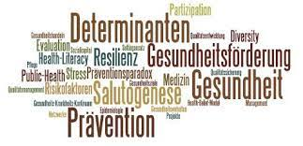
Bedeutung des salutogenetischen Gesundheitsverständnisses
Verstehbar-keit
Bewältig-barkeit
Sinnhaftig-keit
Steigerung des Kohärenzgefühls
Pflegepersonen wenden eher Interventionen zur Gesundheitsförderung an, wenn ihr Verständnis über die Bedeutung dieser Arbeit ausgeprägt ist, die notwendigen Kompetenzen vorhanden sind und sie selbst einen gesundheitsförderlichen Lebensstil führen. (Integratives Review) (Kemppainen et.al, 2013)

Slide 17
Paradigmenwechsel Medical Primary Care versus Primary Health Care (Sprenger, 2003, zitiert nach Starfield in Brunner 2013, adaptiert von Hoffmann, 2021))
Primary Medical Care – INHALT | Primary Health Care - INHALT
Episodenhafte Versorgung | Kontinuierliche Versorgung
Spezifische Versorgung | Umfassende Versorgung
Primary Medical Care - VERANTWORTUNG | Primary Health Care – VERANTWORTUNG
Gesundheitssystem, Vertragspartner*innen | Intersektorale Zusammenarbeit
Expert*innenhilfe | Gesundheitsselbsthilfe – Gesundheitskompetenz
Expert*innen selbstgesteuert | Bürgerpartizipation
Notes:
Zur Zeit existiert in der österreichischen Gesundheitsversorgung eine sehr episodenhafte und spezifische Versorgung. Die meisten von uns suchen nur dann eine Ärztin/einen Arzt auf, wenn sie definitiv krank sind. Viele Erkrankungen z.B Adipositas, Diabetes Typ II (um nur ein paar Bsp zu nennen) entwickeln sich aber langsam und könnten nach jetzigen Wissenstand durch eine kontinuierliche gesundheitsförderliche Betreuung bereits in der Entstehungsphase verhindert werden. Eine Public/Family/Community Health Nurse, eine Pflegeperson, die Menschen mit ihren Familien von Geburt bis zur letzten Lebensphase kennt und begleiten kann, hat andere Möglichkeiten als in unserem hausärztlichen System gegeben ist. Die Wirksamkeit dessen, konnte bereits durch viele Studien nachgewiesen werden.
Unser Gesundheitssystem ist zur Zeit geleitet von einem System, in dem den Menschen vordergründig mitgeteilt wird, was zu tun ist, wenn sie erkrankt sind, und Ihnen Risikofaktoren erläutert werden, um nicht wieder zu erkranken. Es muss aber in allen Sektionen/Bereichen der Gesundheitsversorgung zusammengearbeitet werden, um unter Einbeziehung aller Bürgerinnen und Bürger zu erreichen, dass die einzelnen Menschen, die Familien in unserer Gesellschaft befähigt werden, sich selber gesund zu erhalten, und ihre eigene Gesundheitskompetenz laufend steigern.

Slide 18
Umfassende und kontinuierliche Versorgung
Der gehobene Dienst für Gesundheits- und Krankenpflege trägt die Verantwortung für die unmittelbare und mittelbare Pflege von Menschen in allen Altersstufen, Familien und Bevölkerungsgruppen in mobilen, ambulanten, teilstationären und stationären Versorgungsformen sowie allen Versorgungsstufen (Primärversorgung, ambulante spezialisierte Versorgung sowie stationäre Versorgung)[…] (GuKG § 12)
Kontinuierliche Anwesenheit vor Ort
Beziehungs- und Vertrauensaufbau – niederschwelliger Zugang
„Gesundheit wird von Menschen in ihrer alltäglichen Umwelt geschaffen und gelebt: dort, wo sie spielen, lernen, arbeiten und lieben“(WHO, 1986).
Frühzeitiges Erfassen von gesundheitsgefährdenden Aspekten, Ressourcen und Belastungen in allen Bereichen

Slide 19
Community (Health) Nursing - Chancen und Herausforderungen
Erweitertes Rollen-und Gesundheitsverständnis im Handlungsfeld einer DGKP in der Gemeinde
Pflegerische Kernkompetenzen (GuKG § 14)
gesetzlich verankerter eigenverantwortlicher präventiver und gesundheitsförderlicher Tätigkeitsbereich incl Pflegeprozess
Mitwirkung mit therapeutischen und diagnostischen Bereich (GukG § 15)
In Delegation durch ärztliche Berufe
Kompetenzen im multiprofessionellen Versorgungsteam (GuKG § 16)
In enger Zusammenarbeit mit allen Gesundheitsberufen und Organisationen sowie allen Verantwortlichen in der jeweiligen Region

Slide 20
Paradigmenwechsel Primary Medical Care versus Primary Health Care (Sprenger, 2003, zitiert nach Starfield in Brunner 2013, adaptiert von Hoffmann, 2021)
Primary Medical Care – ORGANISATION | Primary Health Care – ORGANISATION
Spezialist*innen | Generalist*innen
Einzelkämpfer*innen | Teams
monodisziplinär | Multi- interdisziplinär
Angebotsgesteuerte Finanzierung | Bedarfsgesteuerte Finanzierung
prozessorientiert | prozess- und ergebnisorientiert
Versorgungs“blindflug | Gesundheits- und Versorgungsforschung
Starr | verbesserungs, anpassungs- und reaktionsfähig
Notes:
Dazu braucht es ein Team, in dem multi- und interdisziplinär zusammengearbeitet wird, - es bedarf Gesundheitsberufe mit generalistischer Ausbildung – so wie im Studium der Gesundheits- und Krankenpflege, -so muss dieser generalistische Ansatz auch in der Ausbildung bei ärztlichen Berufen angedacht werden.
Ein Team muss laufend verbesserungs, anpassungs- und reaktionsfähig sein. Das ist besonders in Zeiten wie diesen von großer Bedeutung! Die Prozesse und Ergebnisse der Abläufe in den Gesundheitseinrichtungen müssen ständig optimiert und durch Versorgungsforschung weiterentwickelt werden.
All das ist in Österreich in der Primärversorgung grossteils weder in hausärztlichen Praxen noch in den Organisationen der mobilen Pflege und Betreuung der Fall. Manchmal ist es ansatzweise gegeben. Beobachten Sie dies in Ihren Praktika`s!
Eine Änderung in der Primärversorgung, als Zusatzversorgungsangebot, das im Rahmen der letzten Gesundheitsreform beschlossen worden ist, wird auf der nächsten Folie beschrieben!

Slide 21
Community Nursing - Herausforderungen und Chancen
Interdisziplinäre und multiprofessionelle Zusammenarbeit auf gleicher Augenhöhe – IM TEAM
Mehrwert für alle Beteiligten
Frühzeitige und vielfältige Einbeziehung aller relevanten Gesundheitsberufe der Region in eine Fallsituation
Optimierte Zusammenarbeit – kein Konkurrenzdenken notwendig
Vernetzung aller Gesundheitsdienstleister*innen in einer Gemeinde
Optimierung der Schnittstellenproblematik
Bildung von Synergien
Netzwerkarbeit
Übergeordnetes ZIEL:
bestmöglich optimierte Versorgung der Menschen vor Ort/in den Gemeinden

Slide 22
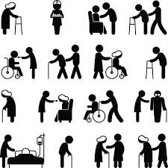
Rollenverständnis - Primary Health Care Was ist PFLEGE??? Ist das Pflege? Was bedeutet GESUNDHEITSPFLEGE?
Pflegeproblem versus
klinische Beurteilung von
Reaktionen
Sichtbarmachung von
pflegerischen Leistungen
im Sinne der Prävention und Gesundheitsförderung
Notes:
Sie müssen sich fragen, was muss ich um diese Ziele zu erreichen, an meinem pflegerischen Verständnis verändern, welches Wissen muss ich mir aneignen, um Menschen überhaupt begleiten zu können, - ihr Wissen, ihre Einstellungen, ihr Verhalten etc zu verändern….Was ist für mich Pflege? …..und ich denke, da haben wir in der eigenen Berufsgruppe, aber auch bei anderen Berufsgruppen und in der Gesellschaft, eine große Herausforderung zu bewältigen….ich kann mich an viele Diskussionen erinnern, bei denen die Grundaussage dominierte, - Community Nurses in Österreich machen ja keine Pflege??? Und da tut sich auch die eigene Berufsgruppe oft sehr schwer – wenn es darum geht zu beantworten – ja, was machen wir eigentlich – was bedeutet Gesundheitspflege – wir sind fit in der Krankenpflege, aber was ist die sogenannte Gesundheitspflege…..wie können beginnen über das Pflegeproblem hinaus zu denken und wirklich ein klinische Beurteilung von Reaktionen der Menschen auf Gesundheitsprobleme…..etc durchführen – so wie es ja erforderlich ist, um überhaupt zu erfassen, welches Wissen, welche Einstellungen, welche Erfahrungen, welche Werte Menschen im Umgang mit ihren gesundheitlichen Herausforderungen haben….

Slide 23
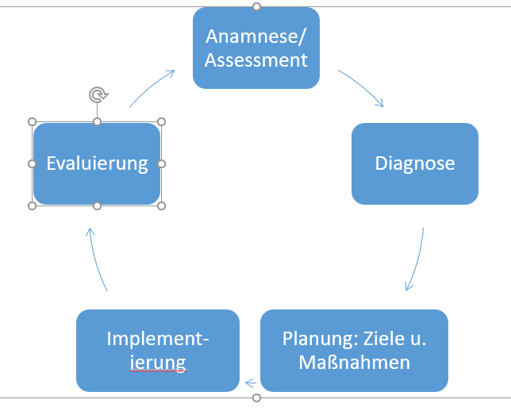
Sichtbarmachen von Pflegeleistungen - Qualitätssicherungsinstrument Pflegeprozess
Eine PFLEGEDIAGNOSE stellt eine klinische Beurteilung menschlicher Reaktionen auf Gesundheitsprobleme/Lebensprozesse oder der Gefahr (Vulnerabilität) dieser Reaktion eines Individuums, der Familie oder einer Gemeinschaft dar! (Doenges et. al 2016)
Die Erfahrungen und Reaktionen von Menschen auf Gesundheitsprobleme und Lebensprozesse haben für diese eine spezielle Bedeutung und diese werden mit der Hilfe von DGKP bestimmt.
Notes:
Was wird benötigt um den Pflegeprozess nicht nur als unvermeidbares Übel anzusehen, sondern als Qualitätssicherungsinstrument, in dem die Berufsgruppe der Pflege im Rahmen der klinischen Entscheidungsfindung eine klinische Beurteilung genau dieser Reaktionen vornehmen soll und muss…..

Slide 24
Bedeutung der Pflegediagnostik
Zugrundeliegendes Verständnis:
Pflegepersonen haben nicht das Ziel, Menschen mit Ihren Diagnosen und Interventionen gesund zu machen
sondern sie tragen dazu bei, dass Menschen befähigt und bemächtigt werden - in einem partnerschaftlichen Prozess, sich selbst durch ihr eigenes Verhalten und ihr Wissen gesund machen können.
(angelehnt an Lunney 2008, in NANDA, 2009, S. 2)

Slide 25
Bedeutung der Pflegediagnostik – Bedeutung von Klassifikationssystemen
Um diese Verhaltensänderung, diese Erhöhung der Gesundheitskompetenz zu erreichen, bestimmen Pflegepersonen mit den Betroffenen zusammen die genauesten Diagnosen, die das Potential haben, die pflegerische Behandlung zum Erreichen von positiven Patientenoutcomes zu leiten. (Müller-Staub, 2008)
Evidenzbasierte Pflegediagnosenkonzepte – NANDA I
Evidenzbasiertes Pflegeergebnisklassifikationssystem - NOC
Evidenzbasiertes Pflegeinterventionsklassifikationssystem - NIC
ADVANCED NURSING PROCESS
Entscheidend sind Klassifikationssysteme mit der entsprechenden Reichweite und Evidenzbasierung
NOC
NOC
NIC

Slide 26
Relevante Pflegediagnosen nach Klassifikationssystem NANDA I (Doenges et al, 2016)
Individuum
Bereitschaft für eine verbesserte Selbstfürsorge
Familie
Gefährdetes familiäres Coping
Bereitschaft für ein verbessertes familiäres Coping
Gemeinde
Gesundheitsdefizit einer Gemeinschaft
Etc etc etc
Bereitschaft für ein verbessertes Gesundheitsmanagement
Unwirksames Gesundheitsverhalten
Unwirksames Coping
Beeinträchtigte elterliche Fürsorge
Unwirksames familiäres Gesundheitsmanagement
Rollenüberlastung einer pflegenden Bezugsperson
Bereitschaft für ein verbessertes gemeinschaftliches Coping
Gefahrengeneigtes Gesundheitsverhalten
Etc etc etc
Unwirksames gemeinschaftliches Coping
Unterbrochene Familienprozesse
Unwirksames familiäres Coping
Etc etc etc
Unwirksames gemeinschaftliches Management von Therapieprogrammen

Slide 27
Pflegeoutcomes – NOC (Moorhead et. al, 2013)
Bereich I: Funktionale Gesundheit
Klassen: Energieerhaltung, Wachstum und Entwicklung, Mobilität, Selbstversorgung
Bereich II: Physiologische Gesundheit
Klassen: Herz-Kreislauf-System, Ausscheidung, Flüssigkeits- und Elektrolythaushalt, Immunreaktion, Stoffwechselregulation, neurokognitive Funktionen, Verdauung und Ernährung
Bereich III: Psychosoziale Gesundheit
Klassen: Psychisches Wohlbefinden, psychosoziale Anpassung, Selbstkontrolle, soziale Interaktion
Bereich IV: Gesundheitswissen und -verhalten
Klassen: Gesundheitsverhalten, Gesundheitsüberzeugungen, Gesundheitswissen, Risikokontrolle und Sicherheit
Bereich V: Wahrgenommene Gesundheit
Klassen: Gesundheit und Lebensqualität, Symptomstatus, z. B. Ausmaß von Schmerz, Ausmaß des prämenstruellen Syndroms, Zufriedenheit mit der Gesundheitsversorgung
Bereich VI: Familiengesundheit
Klassen: Leistungsfähigkeit pflegender Angehöriger, Gesundheitszustand eines Familienmitglieds, familiäres Wohlbefinden, elterliche Fürsorge
Bereich VII: Situation der Gesundheitsversorgung in einer Gemeinde
Klassen: Gesundheitliche Lebensqualität in einer Gemeinde, Status der gesundheitlichen Prävention in einer Gemeinde

Slide 28
Beständigkeit der/des pflegenden Angehörigen
Bereich Familiengesundheit Klasse: Leistungsfähigkeit pflegender Angehöriger
Skala: nicht adäquat bis vollständig adäquat
Definition: Die Faktoren, welche die Fähigkeit, der/des pflegenden Angehörigen fördern, die Betreuung über eine ausgedehnte Zeitspanne aufrechtzuerhalten
Rating Ziele: Aufrechterhalten bei: Steigern auf:
Indikatoren | Nicht adäquat | Wenig adä-quat | Mäßig adä-quat | Weit-gehend adäquat | Voll-ständig adäquat
Gegenseitig zufrieden-stellende Beziehung zwischen Pflegeempfängerin und betreuenden Angehörigen
Beherrschung der Aktivitäten direkter Versorgung
Erholung für betreuenden Angehörigen
Gelegenheiten für Freizeitaktivitäten für die betreuenden Angehörigen
…und viele mehr….

Slide 29
Gesundheitsniveau in einer Gemeinde
Bereich: Situation der Gesundheitsversorgung in einer Gemeinde Klasse: Ganzheitliche Lebensqualität Skala: gering bis ausgezeichnet
Definition: Der allgemeine Zustand des Wohlbefindens einer Gemeinde oder Population
Rating-Ziele für dieses Ergebnis: Aufrechterhalten bei: Steigern auf:
Indikatoren… | Gering | Mäßig | Gut | Sehr gut | Ausgezeichnet
Gesundheitszustand von Säuglingen und Kleinkindern (Jugendlichen, Erwachsenen, älteren Menschen)
Anzahl von Programmen zur Gesundheitsförderung
Beteiligungsrate bei Gesundheitsprogrammen am Arbeitsplatz
Beteiligungsrate bei kommunalen Gesundheitsprogrammen
…und viele mehr…

Slide 30
Pflegeinterventionen – NIC (Buchelek et al. 2016)
Physiologie grundlegend
Physiologie komplex
Verhalten
Sicherheit
Familie
Gesundheitssystem
Gemeinde

Slide 31
Familienunterstützung
Bereich: Familie
Klasse: Pflege im Lebenslauf
Pflegezeit mehr als eine Stunde, Ausbildungsniveau Pflegefachperson
Definition: Förderung von Wertvorstellungen, Interessen und Zielen einer Familie
Pflegeaktivitäten
Einschätzen der emotionalen Reaktion der Familie auf den Zustand des Patienten/der Patientin | Fördern eines vertrauensvollen Verhältnisses zur Familie
Zuhören, wenn Familienangehörige Sorgen, Gefühle und Fragen äußern | Sorgen für Unterstützung beim Erfüllen der Grundbedürfnisse der Familie, wie Unterkunft, Nahrung und Kleidung
Beantworten sämtlicher Fragen von Familienmitgliedern oder unterstützen darin Antworten zu erhalten | Unterstützen der Familie, erforderliche Kenntnisse, Fähigkeiten und Materialien für die Pflege des Patienten/der Patientin zu erwerben, um ihre Entscheidung für dessen Pflege tragen zu können
…und viele mehr….

Slide 32
Gemeindegesundheitsentwicklung
Bereich Gemeinde Klasse: Förderung der Gemeinde – Gesundheit
Pflegezeit: mehr als eine Stunde, Pflegefachperson mit Weiterbildung/Studium
Definition: Fördern von Gemeindemitgliedern beim Feststellen gemeindebezogener Gesundheitsprobleme, beim Mobilisieren von Ressourcen und beim Verwirklichen von Lösungen
Pflegeaktivitäten
Ermitteln der Gesundheitsprobleme, -stärken und –prioritäten zusammen mit den Partner*innen der Gemeinde | Eintreten in einen Dialog, um kommunale Gesundheitsbelange zu definieren und Aktionspläne zu entwickeln
Unterstützen der Gemeindemitglieder beim Wecken des Bewusstseins für Gesundheitsprobleme und -belange | Unterstützen der Gemeindemitglieder bei der Entwicklung und Beschaffung von Ressourcen
Verbessern kommunaler Unterstützungsnetzwerke | Entwicklung von Mechanismen zur Beteiligung von Gemeindemitgliedern an lokalen, regionalen und nationalen Aktivitäten in Zusammenhang mit Gesundheitsleistungen
…und viele mehr…

Slide 33
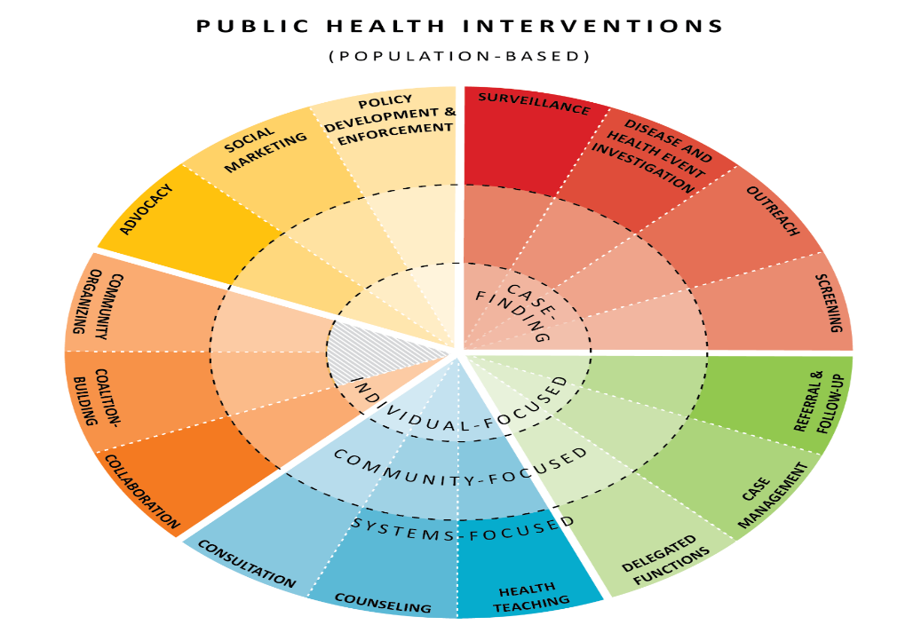
Nationale und internationaler Vergleich - Gegebenheiten der Implementierung
Verschiedene Wordings – verschieden Rollen und Aufgaben je nach Gegebenheiten in der Region
Verschiedene Gesundheitssysteme weltweit
Orientierung an evidenzbasierten
Konzepten und Modellen:
Public Health Intervention Wheel HIW
Public Health Nursing Process
Minnesota Department of Health, 2020)

Slide 34
Community (Health) Nursing
Chance für eine Optimierung der Gesundheitsversorgung, Verbesserung der Gesundheitskompetenz der Menschen in den Gemeinden in Österreich -
in enger Teamarbeit mit allen Gesundheitsberufen
Chance für eine Weiterentwicklung des gehobenen Dienstes der Pflege im Sinne eines erweiterten Rollen- und Gesundheitsverständnisses entsprechend GuKG

Slide 35
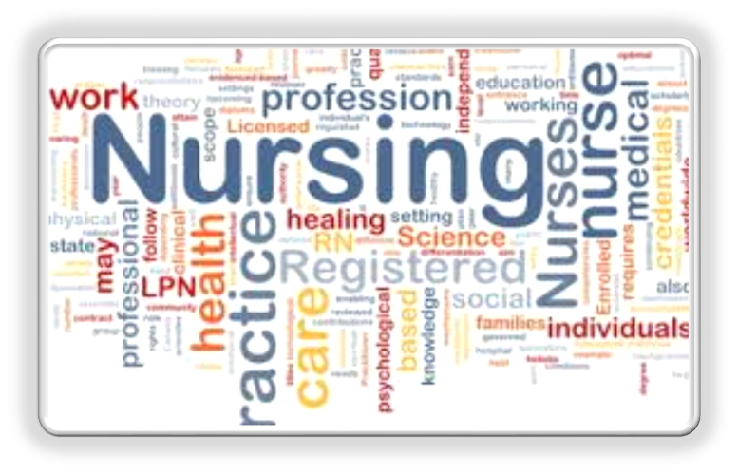
Herzlichen Dank für Ihre Aufmerksamkeit

Slide 36
Literaturquellen:
Buchelek, M.G./Butcher, H.K./Dochterman, M.J./Wagner (2016): Pflegeinterventionsklassifikation. Bern: Hogrefe.
Expert Panel on Effective Ways of Investing in Health(EXPH).Definition of a Frame of Reference in relation to Primary Care with a special emphasis on Financing Systems. Brussels: European Commission; 2014
Hurrelmann, K. & Richter, M. (2013). Gesundheits- und Medizinsoziologie. Eine Einführung in die sozialwissenschaftliche Gesundheitsforschung. Weinheim: Beltz.
Hurrelmann, K./Klotz, T./Haisch, J. (2014): Krankheitsprävention und Gesundheitsförderung, in: Hurrelmann, K./Klotz, T./Haisch, J. (Hg.): Lehrbuch: Prävention und Gesundheitsförderung. Bern: Huber, 13–24.
Keller O.L., Strohschein S., Lia-Hoagberg B., & Schaffer A., (2004) Population-Based and Evidence-Supported.Part I. Public Health Nursing Vol.21 No. 5.pp.453-468.0737-1209/04
Keller O.L, Strohschein S., & Briske L. (2010) Population-Based Public Health Nursing Practice: The Intervention Wheel.
Kemppainen V.,Tossavainen K, & Turunen. Nurses' roles in health promotion practice: an integrative review. Health Promotion International, Volume 28, Issue 4, December 2013, Pages 490–501, https://doi.org/10.1093/heapro/das034
MDH]Minnesota Department of health. (2020). Public Health Interventions: Applications for Public Health Nursing Practice. Verfügbar unter: http://www.health.state.mn.us/divs/opi/cd/phn/docs/0301wheel_manual.pdf [30.06.2017]. pdf.
Müller-Staub, M., et al., Improved quality of nursing documentation: Results of a nursing diagnoses, interventions and outcomes implementation study. International Journal of Nursing Terminologies and Classifications, 2007. 18(1): p. 5-17.
Moorhead, S./Johnson, M./Maas, M./Swanson, E. (2013): Pflegeergebnisklassifikation (NOC). Bern: Huber, 2., vollst. überarb. u. erw. Aufl.
Robert Koch-Institut. (2020). Prävention. https://www.rki.de/DE/Content/GesundAZ/P/Praevention/Praevention_inhalt.html?nn=13704208
WHO (1986): Ottawa Charta for Health Promotion: http://www.euro.who.int/de/publications/policy-documents/ottawa-charter-for-health-promotion,-1986 (16.6.2017).
WHO Europe, 2018, Primary Health Care – Health Topics. Abgerufen am 15. 4. 2018 unter http://www.euro.who.int/en/health-topics/Health-systems/primary-health-care/primary-health-care

